Slide 1
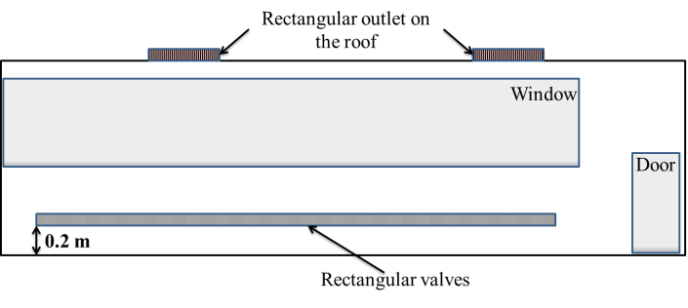
عنوان مقاله با قلم بی تیتر 45 pt نام و نام خانوادگی نویسنده اول^{۱}؛ نام و نام خانوادگی نویسنده دوم^{۲}؛ نام و نام خانوادگی نویسنده سوم³ از ذکر عناوین نظیر مهندس، دکتر و ... در ابتدای اسامی خودداری شود. (بی نازنین 30 pt) 1- استادیار، مهندسی مکانیک، دانشگاه بیرجند (بی نازنین 24 pt)
2- استادیار، مهندسی مکانیک، دانشگاه بیرجند (بی نازنین 24 pt)
نتایج
چکیده
نتايج پژوهش خود را در اين قسمت ارائه دهيد. لطفا سعي شود شکل ها با کيفيت ارائه شوند. توصيه مي شود براي بيان نتايج، از شکل و جدول استفاده شود.
در متن چكيده از ذكر مقدمات و كليات خودداري شود و مستقيماً به مسئله مورد مطالعه و اهداف آن، اساس كار و ميزان موفقيت اين مطالعه با استناد به نتايج كار به طور مختصر اشاره شود. چكيده مقاله با قلم بی نازنين اندازه pt 24 با فاصله خطوط pt 30 نوشته شود. چكيده بايد به تنهايي كامل و فقط داراي يك پاراگراف باشد. از اشاره به مراجع در چكيده خودداري شود.
کانتورهای دما برای ورودی‏ها نواری شکل روی بدنه
سؤال و هدف تحقیق
تعريف شفاف صورت مسئله و نياز به انجام پژوهش بايد در اين قسمت ارائه شود. مي توانيد براي شفاف سازي صورت مسئله، مروري بسيار کوتاه بر تاريخچه موضوع داشته باشيد. استفاده از شکل براي بيان صورت مسئله توصيه مي‏شود.
جمع‌بندي
وجود بخش جمع‌بندي و نتيجه‌گيري الزامي است. جمع بندی مقاله با قلم بی نازنين اندازه 24 pt با فاصله خطوط 30 pt نوشته شود.
جانمایی سه نوع دریچه ورودی
معادلات حاکم شامل معادلات بقا (معادله بقای جرم، بقای اندازه حرکت و بقای انرژی) و معادلات مربوط به آسایش حرارتی افراد است که در ادامه مورد بحث قرار می‏گیرد. برای یک جریان پایا و غیر قابل تراکم با فرض ثابت بودن خواص سیال، معادلات بقا به صورت زیر هستند.
مراجع‌
$$∇.\vec{V}=0$$
معادله بقای جرم:
مشخصات هر مرجع به صورت كامل و در قالب استاندارد ذكر شود. مراجع را با قلم تایمز22 pt نازك تايپ نماييد.
• W. F. Stoecker, J. W. Jones, Refrigeration and Air Conditioning, Second Edition, McGraw-Hill, 1983.
• G. Heidarinejad, S. Delfani, J. Esmaeelian, M. Heidarinejad, Principles and Applications of Evaporative Coolers, Building and Housing Research Center, BHRC Publication No. B-469, 2007. [in Persian]
معادلات بقای اندازه حرکت:
$$ρ\left(\vec{V.}∇\vec{V}\right)=−∇P+μ_{eff}∇^{2}\vec{V}+\vec{s}$$
$$\vec{V.}∇T= α∇^{2}T+ s_{T}$$
معادله بقای انرژی:

